Slide 1
卒業研究進捗報告
13x3015
岡本啓吾

Slide 2
今週の内容
・プログラムの進捗

Slide 3
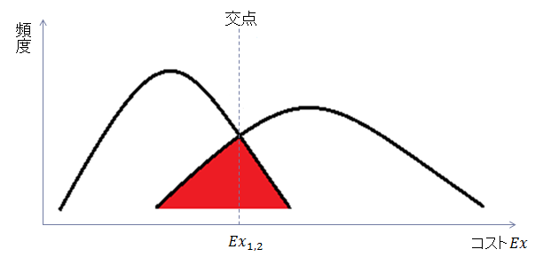
温度調整の方法
①レプリカごとのコスト確率分布を計算
②２つのレプリカの重なり率を計算
③重なり率が設定した値でなければ高温レプリカの温度を調整
探索一定期間ごとにすべてのレプリカに対して行う
低温レプリカ
高温レプリカ
(プログラム途中)

Slide 4
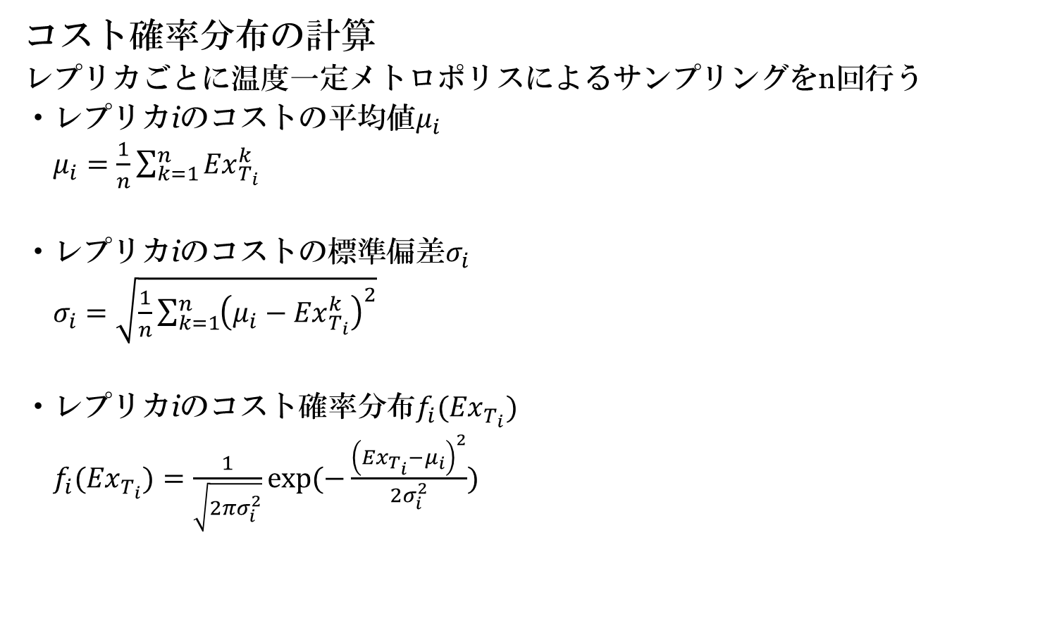
温度調整の方法
コスト確率分布の計算
レプリカごとに温度一定メトロポリスによるサンプリングをn回行う
・レプリカiのコストの平均値$μ_{i}$
$μ_{i}=\frac{1}{n}\sum_{k=1}^{n}{{Ex}_{T_{i}}^{k}}$
・レプリカiのコストの標準偏差$σ_{i}$
$σ_{i}=\sqrt{\frac{1}{n}\sum_{k=1}^{n}{{\left(μ_{i}−{Ex}_{T_{i}}^{k}\right)}^{2}}}$
・レプリカiのコスト確率分布$f_{i}({Ex}_{T_{i}})$
$f_{i}({Ex}_{T_{i}})=\frac{1}{\sqrt{2πσ_{i}^{2}}}exp⁡(−\frac{{\left({Ex}_{T_{i}}−μ_{i}\right)}^{2}}{2σ_{i}^{2}})$

Slide 5
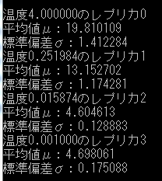
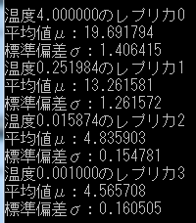
温度調整の方法
att48
探索回数50000回
探索20000回ごとに、レプリカごとに温度一定メトロポリスによる10000回のサンプリングにより平均値、標準偏差を求めた
探索20000回 探索40000回
高温レプリカの方が良い

Slide 6
中間発表までの目標
探索中に温度を自動で変化させるところまで進みたい
①レプリカごとのコスト確率分布を計算 ←今ここ
②２つのレプリカの重なり率を計算
③重なり率が設定した値でなければ高温レプリカの温度を調整

Slide 7
来週以降
プログラムを作成する
・最低温度の再決定
・レプリカ数の検証
・アルゴリズムの改良案

